Slide 1
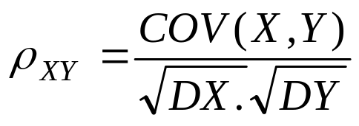

第四章 随机变量的数字特征
§3.协方差及相关系数
称COV(X,Y)= E(X-EX)(Y-EY)=EXY-EXEY为随机变量X,Y的协方差.
1、定义
显然，COV(X,X)=DX.
称 为随机变量X,Y的相关系数。
定理：若X，Y独立，则X,Y不相关。
证明：由数学期望的性质有
E(X-EX)(Y-EY)=E(X-EX)E(Y-EY)
又 E(X-EX)=0, E(Y-EY)=0
所以 E(X-EX)(Y-EY)=0。即 COV(X,Y)=0
注意：若E(X-EX)(Y-EY) 0, 即EXY-EXEY 0， 则X，Y一定相关，且X，Y一定不独立。

Slide 2

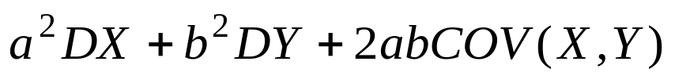

2、协方差的性质
D(aX+bY)=
3、相关系数的性质
说明:
X与Y之间没有线性关系并不表示它们之间没有关系。

Slide 3
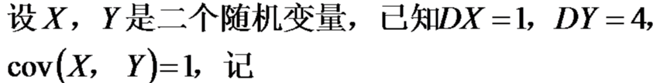






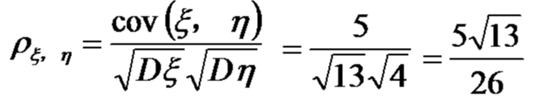

5、例子

Slide 4

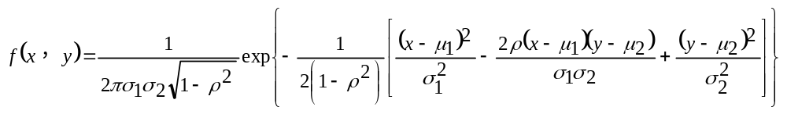

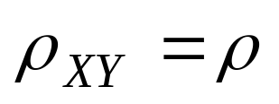
X，Y独立⬄ =0⬄X，Y不相关。

Slide 5

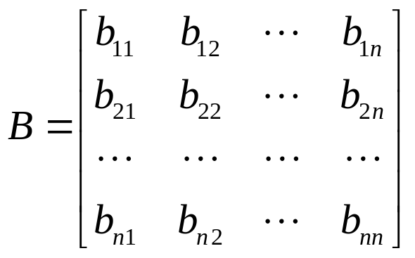

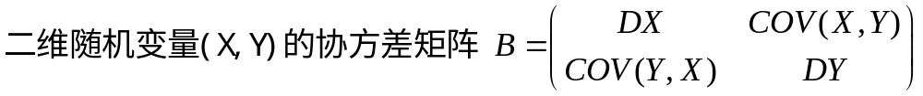
§3.矩与协方差矩阵
1、定义
定义

Slide 6



2、n维正态分布的性质

Slide 7



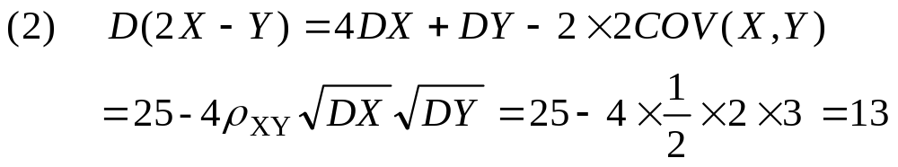
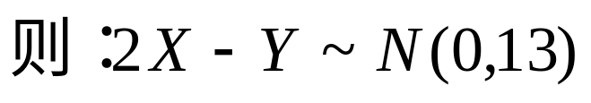
例1
解：

Slide 8
第四章 小 结
1 阐述了数学期望、方差的概念及背景，要掌握它们的性质与计算，会求随机变量函数的数学期望和方差。
2 要熟记两点分布、二项分布、泊松分布、均匀分布、指数分布和正态分布的数学期望与方差。
3 给出了契比雪夫不等式，要会用契比雪夫不等式作简单的概率估计。
4 引进了协方差、相关系数的概念，要掌握它们的性质与计算。
5 要掌握二维正态随机变量的不相关与独立的等价性。
6 给出了矩与协方差矩阵。

